Slide 1
Term Projact 기획발표
학번 : 2014180056
이름 : 이효준

Slide 2
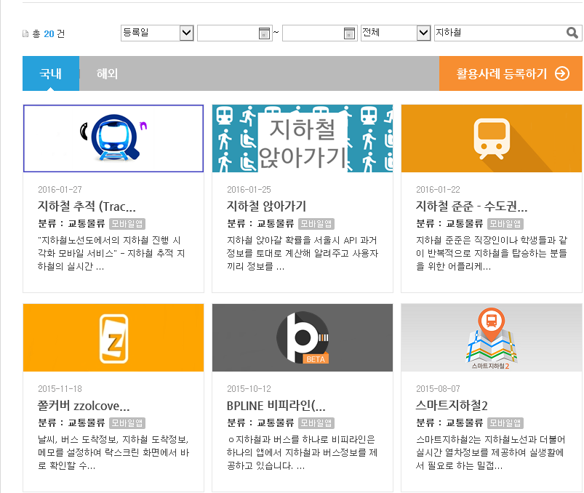
Term Projact 주제선정
지하철 관련 정보 제공

Slide 3
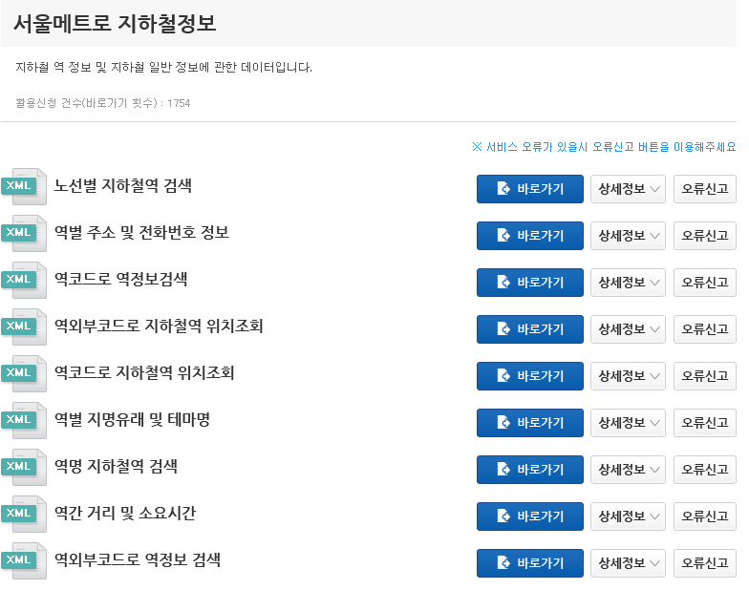
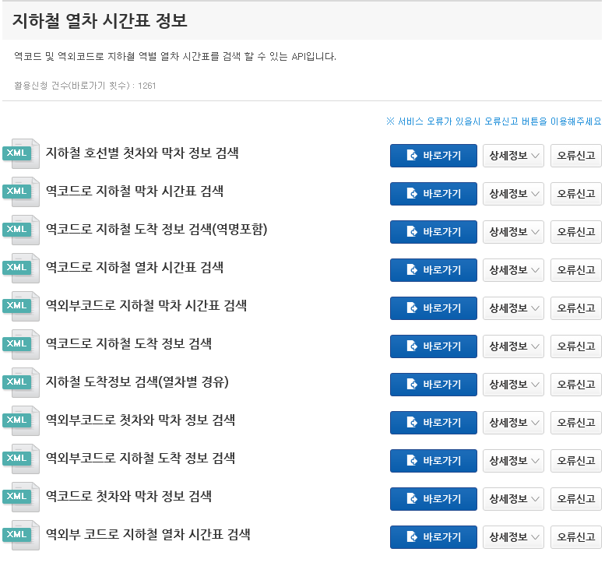
사용할 API 소개
서울메트로 지하철정보
지하철 열차 시간표 정보

Slide 4
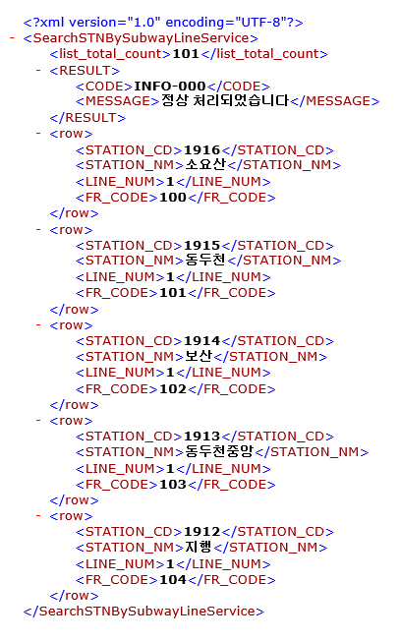
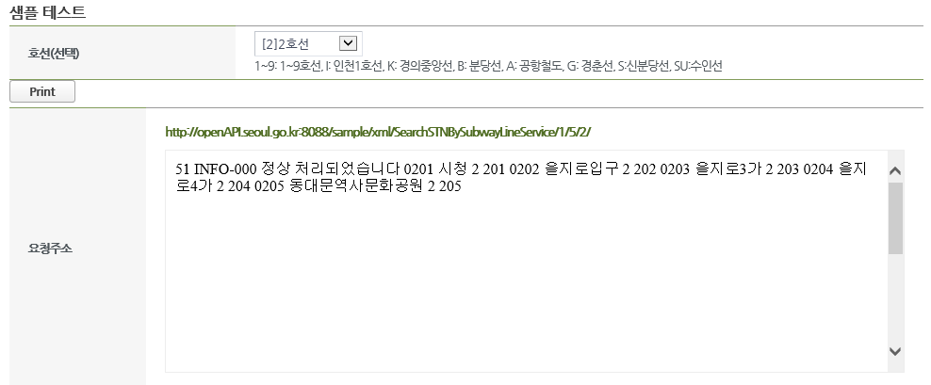
기능1
지하철역 검색 - 역코드, 역이름등 출력

Slide 5
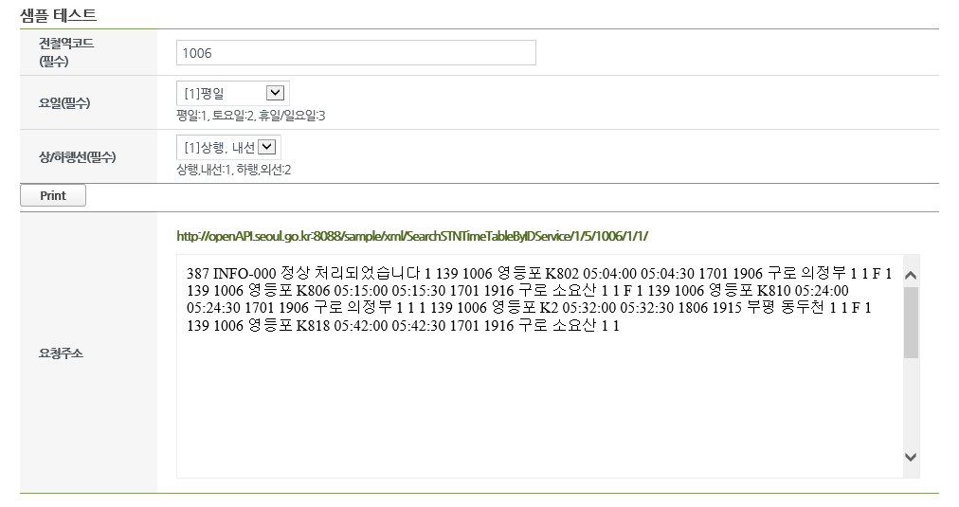
기능2
열차 시간 검색 – 역코드 입력시 그 역의 열차시간표를 출력

Slide 6
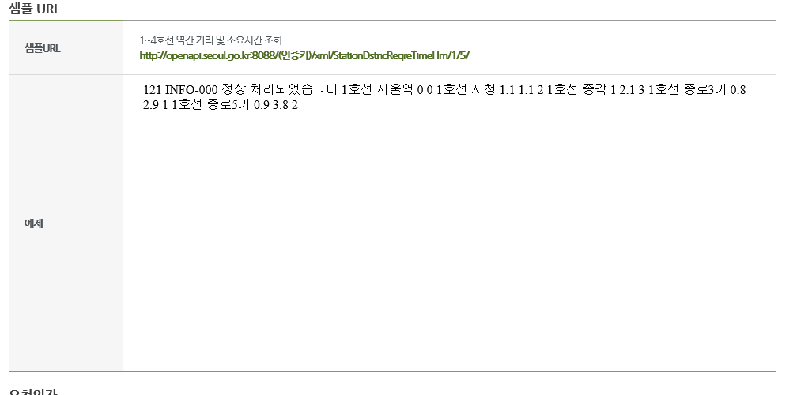
기능3
역과 역사이의 거리와 시간 - 역간거리 및 소요시간을 불러와서 연산을 통해 총 거리와 시간을 구한다.

Slide 7
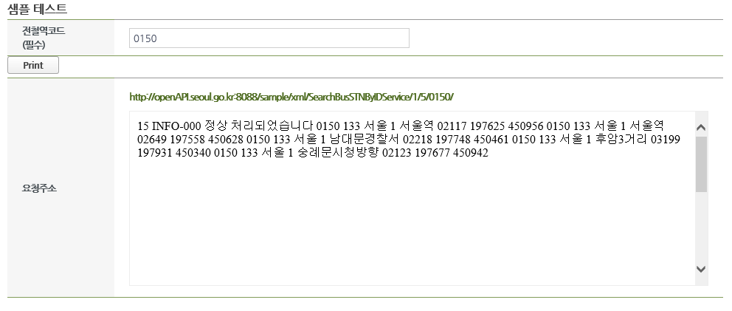
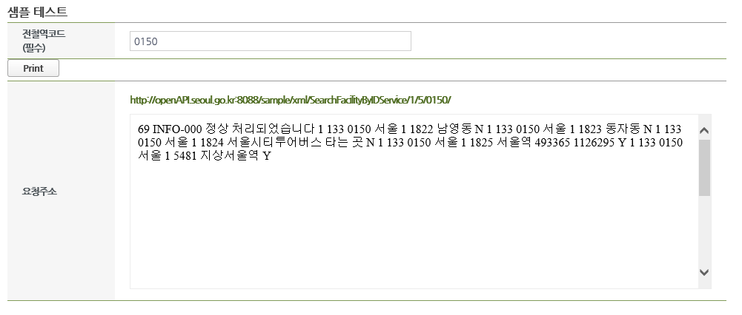
기능4
지하철 주변 주요시설정보 – 전철역코드 입력시 지하철주변 버스정류장등을 출력

Slide 8
그외 기능
지하철역 주소 및 전화번호 정보 출력
지하철 역별 지명유래 및 테마명 정보
역코드로 서울시 지하철역 위치 조회
등등

Slide 9
Term Projact 주차별 계획
주차 | 계획 | 세부 계획 | 시행
1주 (4.28~5.4) | 파이썬 모듈, OpenAPI 조사 응용 앱 개발 예시 조사 | Xml 모듈 조사 완료 국가공공데이터 포털 활용사례조사
2주 (5.5~5.11) | 기획발표5/9, 상세 기능, 구현 방법등 | youtube 기획 발표
3주 (5.12~5.18) | OpenAPI 연동 구현 | 국가공공데이터포털 OpenAPI 활용
4주 (5.19~5.25) | 기능 구현 | 지하철역 검색 (역이름,막차와첫차의 시간 등등) 정보 제공
5주 (5.26~6.1) | 중간 시연 발표5/30 | Youtube 활용 중간 시연 발표
6주 (6.2~6.8) | 기능 구현 | 역 과 역사이의 걸리는 시간 등등 의 기능 구현
7주 (6.9~6.15) | 기능 구현 | 지하철역 근처의 버스정류장과 같은 주요시설정보 제공
8주 (6.16~6.22) | C/C++연동,배포파일작성 최종구현 발표 6/16 or 6/17 | C/C++연동, distutils 모듈 활용 배포파일, Youtube 활용 최종 시연 발표

Slide 10
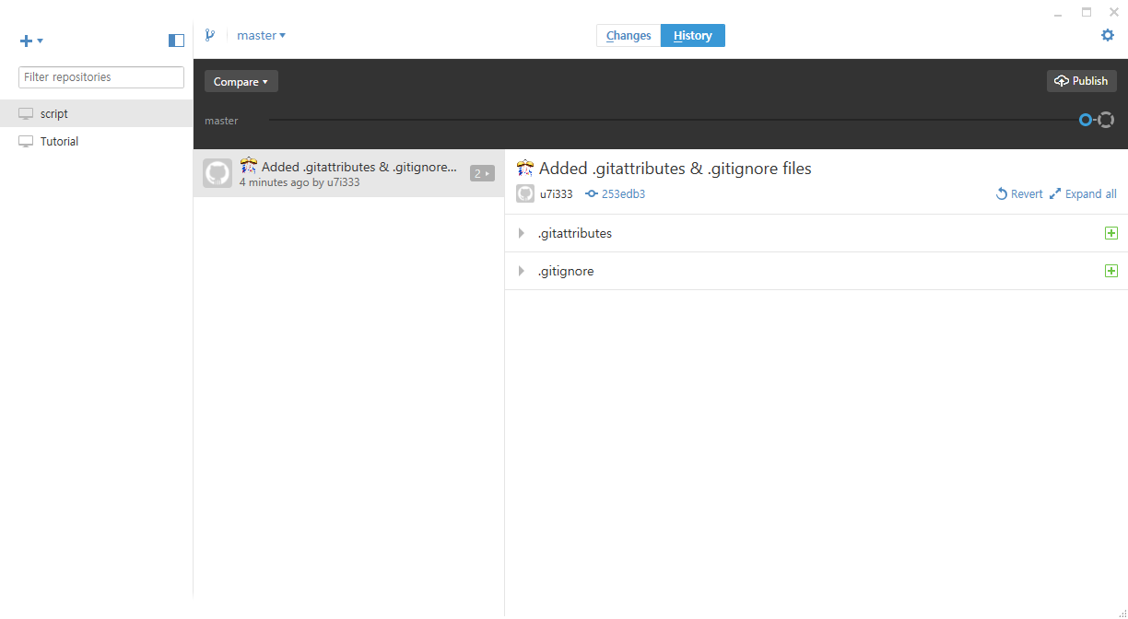
깃 허브
Desktop_github 이용

